Slide 1
শুভেচ্ছা

Slide 2
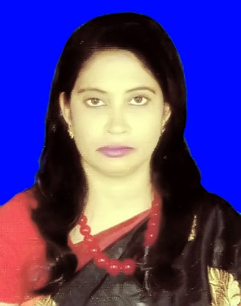
মোসাম্মাৎ মিনু আক্তার কান্দাপাড়া নুরুন্নেসা মাধ্যমিক বিদ্যালয় । সহকারি শিক্ষক –কৃষি । বাগেরহাট সদর । ইমেইল আইডি –minu 4264 @ gmail.com
পাঠ পরিচিতি
৮ম - শ্রেনি
বিষয়-কৃষি শিক্ষা
অধ্যায়-২য়
পাঠ-কৃষি প্রযুক্তি
সময়-৫০ মিনিট ।

Slide 3
শিখনফল
কৃষি প্রযুক্তি কাকে বলে বলতে পারবে।
দানাদার ইউরিয়া ব্যবহারের সুবিধা বলতে পারবে ।
কৃষিতে বিভিন্ন প্রযুক্তির ব্যবহার ব্যাখ্যা করতে পারবে ।

Slide 4
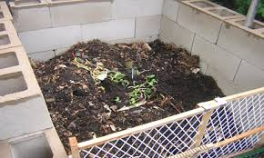
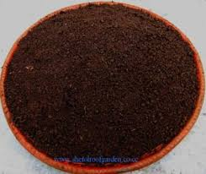
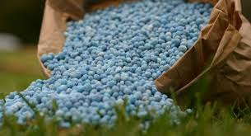
বিভিন্ন ধরনের সার

Slide 5
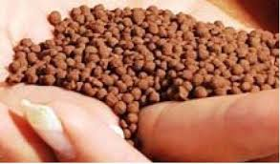
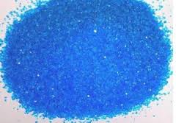
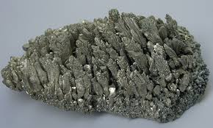
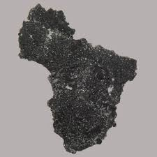
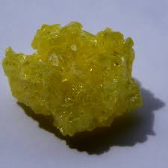
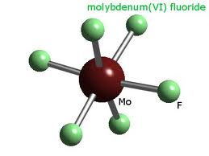
নিচের ছবি গুলো দেখ
কপার
ম্যাংগানিজ
মোলিবডেনাম
আয়রন
বোরন
ক্লোরিন

Slide 6
ছবি গুল দেখ ঃ

Slide 8
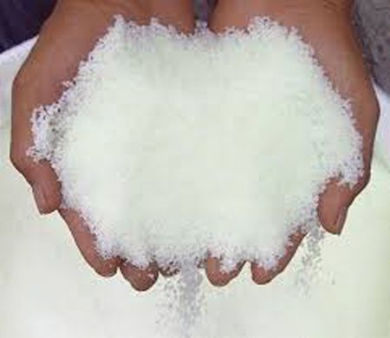

Slide 9
পাঠ শিরোনাম
কৃষি প্রযুক্তি

Slide 10
বিভিন্ন ধরনের চিত্রঃ

Slide 12
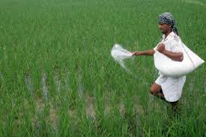

Slide 13
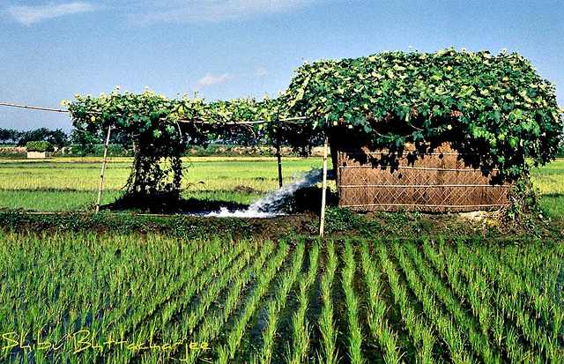

Slide 16
দলীয় কাজঃ
কৃষিতে দানাদার ইউরিয়া সারের প্রয়োগ পদ্ধতি ব্যখ্যা কর ।
বীজবপনের সময় উল্লেখ কর ।
সার প্রয়োগের হার উল্লেখ কর ।

Slide 17
মূল্যায়নঃ
ভাল বীজের রঙ কেমন হবে?
কৃষি প্রযুক্তি কাকে বলে?
ধানের কয়েকটি জাতের নাম বল ।

Slide 18
বাড়ির কাজঃ
ধান চাষে কোন ধরনের সার প্রয়োগ করা লাভজনক ব্যাখ্যা কর ।

Slide 19
ধন্যবাদঃ

